Slide 1
Oli meil valim, N = 7, midagi muud me ei tea
silma ja tarkuse vahel oli korrelatsioon
IQ
r = 0,5
silm

Slide 2
Kuidas saame teada, et kas võime uskuda, et korrelatsioon
on ka üldkogumis?
Uurime, kas võib saada
nii tugeva seosega valimi
juhuslikult.
Kui nii tugeva seosega valimi
saamine juhuslikult on tõenäone,
pole põhjust uskuda, et üldkogumis
seos on;
kui on väga vähe tõenäone, siis
on põhjust uskuda.

Slide 3
Kuidas teame, kui tõenäone on saada juhuslikult,
st saada olukorras, kus üldkogumis seost ei ole?
Simuleerime arvutil olukorda,
kus üldkogumis seost ei ole,
ja simuleerime sellest valimite võtmist,
valimid on sellise suurusega nagu
meie pärisvalim.

Slide 4
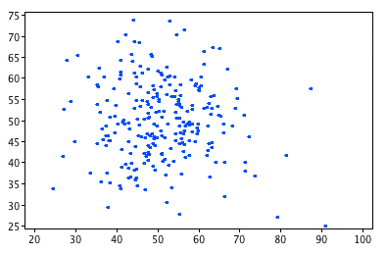
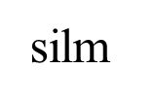
Kuidas simuleerime: teeme arvutil väga suure üldkogumi,
milles seost silma ja IQ vahel ei ole:
IQ
võtame sellest juhuslikult
valimeid, N = 7
IQ
r=0,2
silm

Slide 5
r=0,2
r=-0,3
IQ
IQ
IQ
r=0,7
silm
silm
silm
2
1
-0,3
0
0,2
0,7
r väärtused

Slide 6
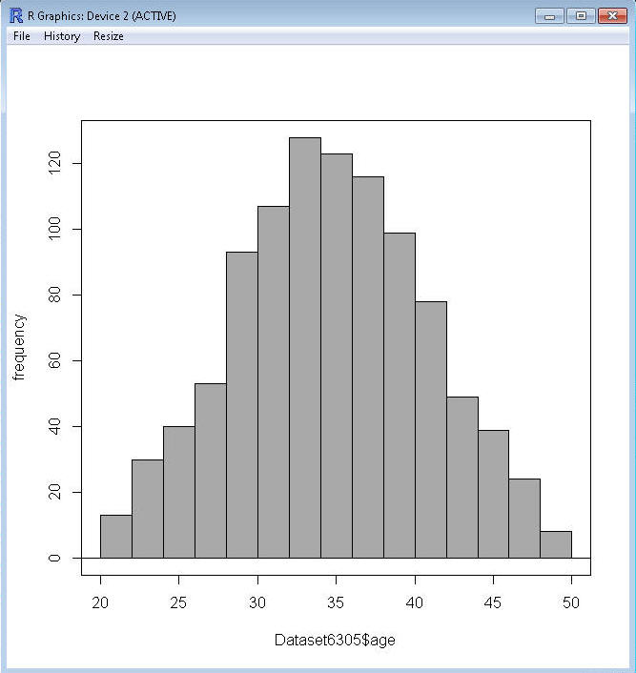
sagedus
p = 0,15
1000-st 150-l ehk
15% on suuremad kui
meie väärtus,
juhuslikult saada on
parasjagu tõenäone,
ei julge järeldada,
et üldkogumis seos on.
-1 0 +1
r-väärtused
+0,5

Slide 7
„Uuriti korrelatsiooni öökullide silma läbimõõdu ja tarkuse vahel.
Saadi järgmised tulemused: N = 21; r = 0,48; p = 0,026.
P-väärtust tõlgendame nii: kui loome arvutil sellise üldkogumi,
milles r = 0,48 ja võtame sellisest mänguüldkogumist juhuslikult
500 valimit suurusega 21, siis keskmiselt 13-s mänguvalimis
500-st on korrelatsioon silma läbimõõdu ja tarkuse vahel
0,48 või sellest tugevam.“
0

